Slide 1

学生
查 询
成绩
信息
课表
动态

Slide 2
成绩
班级成绩
年级成绩

Slide 3
信息
教师信息
学生信息

Slide 4
年级课表
班级课表
课表

Slide 5
班级动态
年级
最新动态
动态
教师
班级
年级动态
back

Slide 6
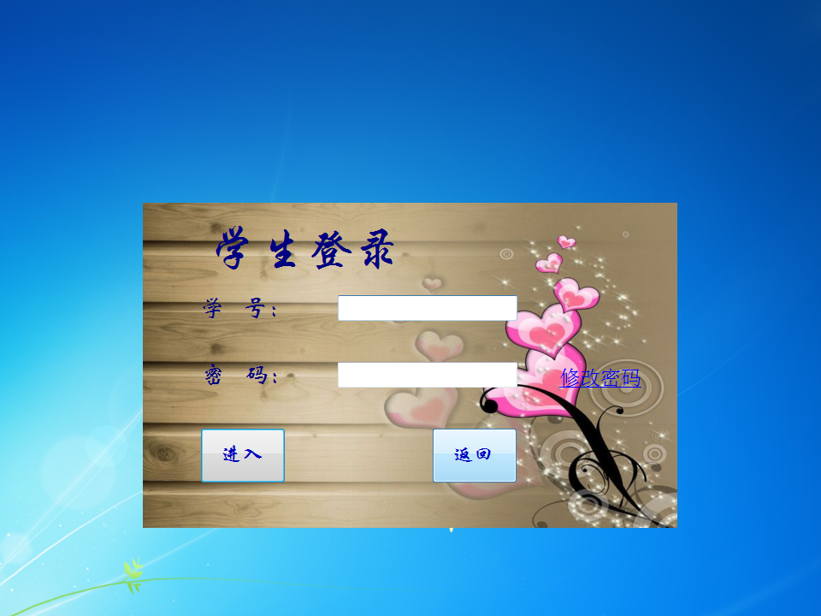
学生登录界面

Slide 7
